Slide 1
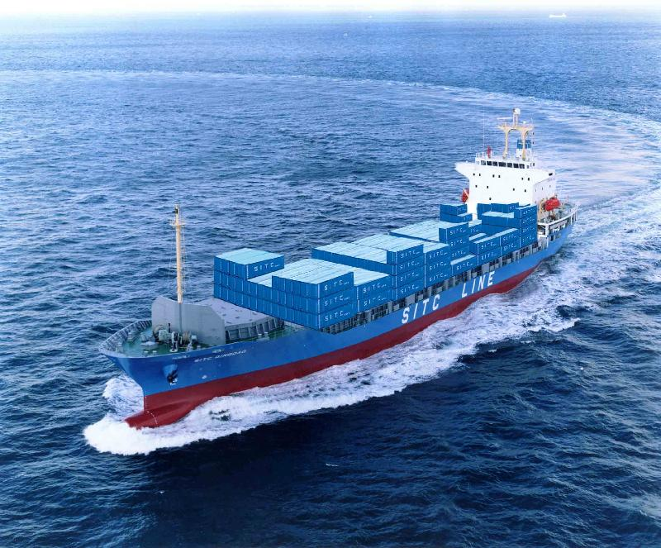
E.BOOKING – E.BILL’S GUIDE LINE

Slide 2
I . Chuyển đổi từ tài khoản cũ sang web mới
II. Tạo tài khoản
III. Hướng dẫn E.booking
IV. Hướng dẫn E.bill
V. Tài liệu hướng dẫn và trợ giúp

Slide 3
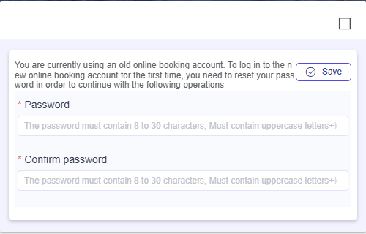
I. Chuyển đổi tài khoản sang website mới
Đối với các KH hiện đã có tài khoản trên web cũ, vui lòng truy cập vào web mới và chuyển đổi tài khoản.
Bước 1: truy cập web mới và đăng nhập ID và pass đã có của web cũ (https://ebusiness.sitcline.com/#/home)
Bước 2: Thay đổi mật khẩu, ấn SAVE
Bước 3: Đăng nhập lại bằng mật khẩu mới.

Slide 4
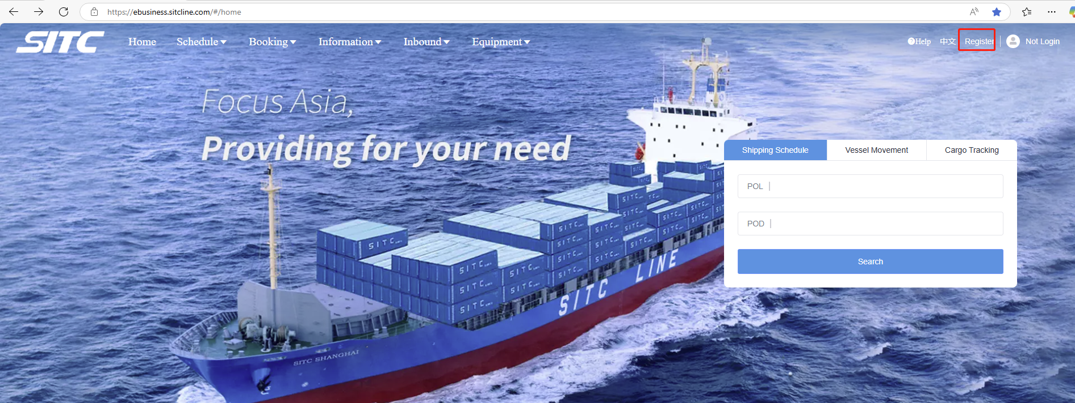
II.Hướng dẫn tạo tài khoản mới
Đăng ký tài khoản trên website của SITC Việt Nam (https://ebusiness.sitcline.com/#/home) mục “Register”

Slide 5
Hướng dẫn tạo tài khoản
Lưu ý:
Mỗi công ty được tạo 1 tài khoản CHÍNH duy nhất, là tài khoản mới đầu tiền đăng kí tên công ty của quý khách
Từ tài khoản chính đó, Quý khách có thể tạo thêm 05 tài khoản phụ
Nếu muốn tạo nhiều hơn 05 tài khoản phụ, vui lòng liên hệ với SITC để được hỗ trợ

Slide 6
1. Tạo tài khoản chính
Điền đầy đủ các thông tin được yêu cầu và ấn “SUBMIT Register”
Riêng với mục Email: mỗi TK đăng kí 1 email ban đầu, không trùng lặp với những email đã đăng kí trước đó (có thể bổ sung thêm email ở trang hướng dẫn sau)

Slide 7
Sau khi submit xong, hệ thống sẽ gửi email thông báo yêu cầu kích hoạt tài khoản
Quý KH kích hoạt tài khoản theo link và đăng nhập lại vào web
Sau khi đăng nhập thành công vào web, quý khách ấn vào tài khoản để bổ sung thông tin và đăng kí làm e-booking, ebill

Slide 8
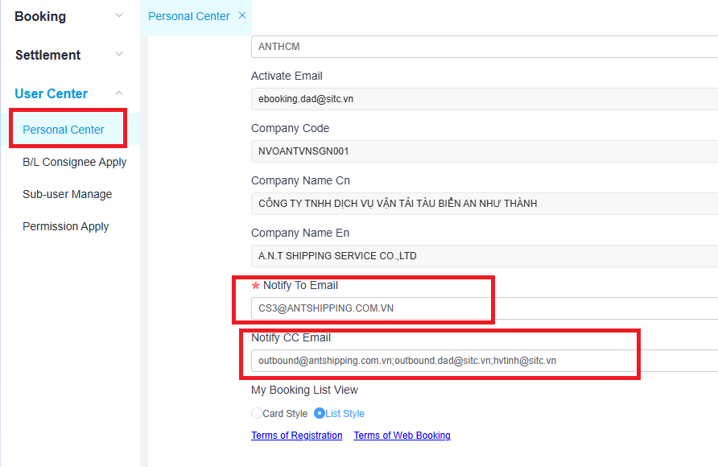
Chọn “Personal Center” bổ sung tất cả các email vào các mục “Notify To Email’’ vì chỉ các địa chỉ email được đăng kí mới nhận được book, bill, debit, notice, … Các địa chỉ email cách nhau bởi dấu “;”
LƯU Ý: mục Notify CC email: vui long điền thêm email của nhân viên và sale phụ trách của SITC để thuận tiện cho việc theo dõi và phản hồi kịp thời, cụ thể như sau:
sale Mr Tịnh: outbound.dad@sitc.vn; hvtinh@sitc.vn;
Sale Tú: outbound.dad@sitc.vn; sales.dad@sitc.vn;
Sale Mifa: outbound.dad@sitc.vn; sale.uih@sitc.vn;

Slide 9
Chọn “Permission Apply”, điền đầy đủ thông tin công ty của quý Khách hàng
Sau khi điền xong, tiếp tục chọn “Apply Permission”
Tiếp tục điền các thông tin được yêu cầu, đánh dấu * đỏ
Chọn “Booking from outside Japan ports”
Select port: VNDAD/VNC8Q/VNUIH –
Lưu ý : Không dùng chung ID với POL VNHPH/VNSGN

Slide 10
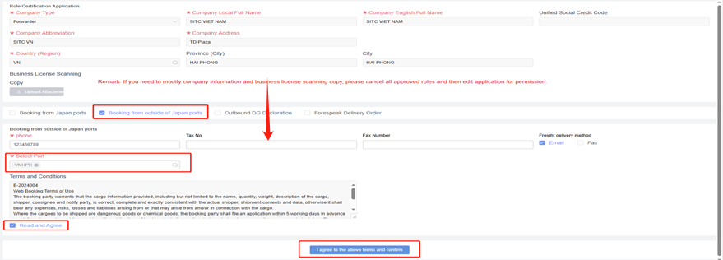
Select port: VNDAD/VNUIH/VNC8Q -Lưu ý : Không dùng chung ID với POL VNHPH/VNSGN
LƯU Ý: bắt buộc điền TAX NO (MST) để chọn đúng code khách hàng
Sau khi apply cảng thành cộng, ID cần được người phụ trách của SITC duyệt. Vui lòng thông báo cho CS phụ trách để việc duyệt ID được diễn ra nhanh chóng.
Sau khi được duyệt xong, KH có thể làm được book, bill,… và tra cứu được nhiều thông tin về lô hàng trên web.

Slide 11
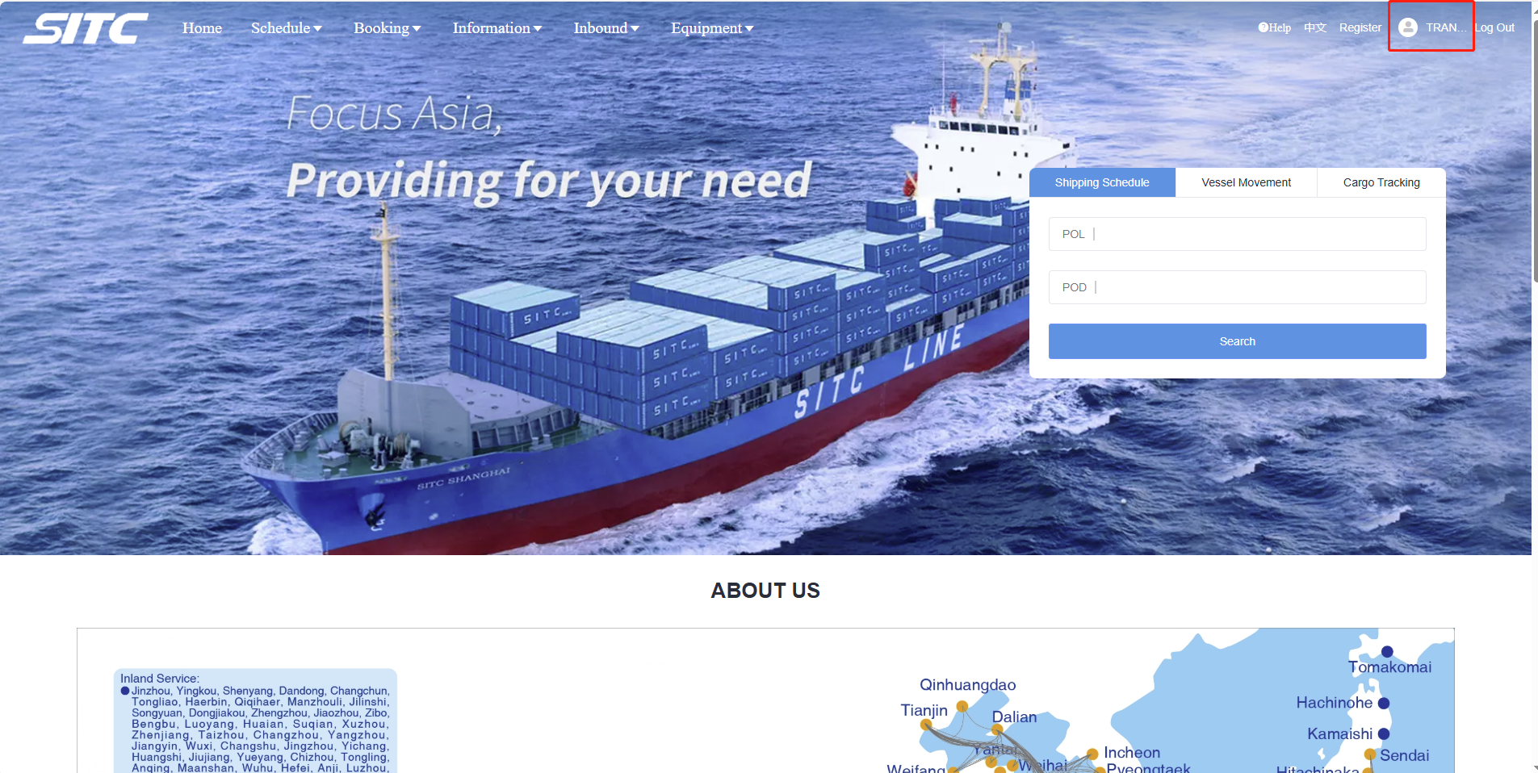
2. Tạo tài khoản phụ
Trường hợp quý khách đã có tài khoản chính và muốn tạo thêm các tài khoản phụ khác (tối đã thêm 5 tài khoản)
Bước 1: Đăng nhập vào tài khoản chính đã tạo trước đó, và ấn vào thông tin tài khoản để chỉnh sửa, bổ sung

Slide 12
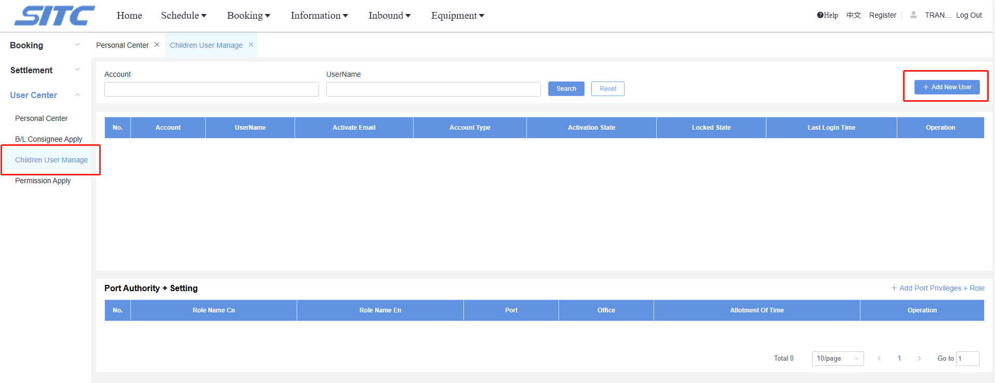
2. Tạo tài khoản phụ
Bước 2: chọn “Children User Manage”, tiếp tục chon “ADD New User”

Slide 13
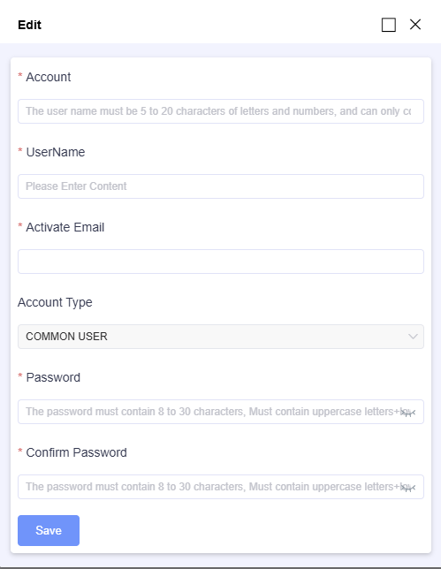
2. Tạo tài khoản phụ
Bước 2: Điền đầy đủ các thông tin yêu cầu để tao thêm tài khoản phụ.
Lưu ý: địa chỉ email ở tài khoản phụ phải khác với địa chỉ email của tài khoản chính, ko được trùng lặp.

Slide 14
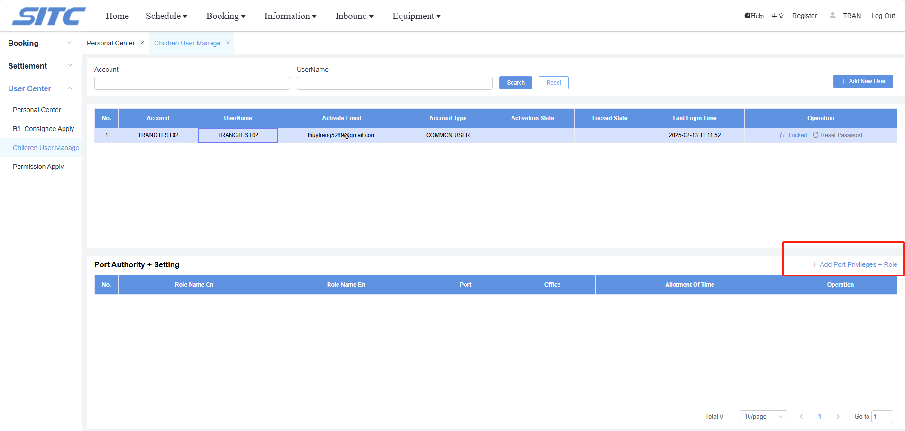
2. Tạo tài khoản phụ
Bước 3: sau khi tạo thành công tài khoản phụ, chọn “ADD Port Privileges + Role” để add cảng xếp (POL)

Slide 15
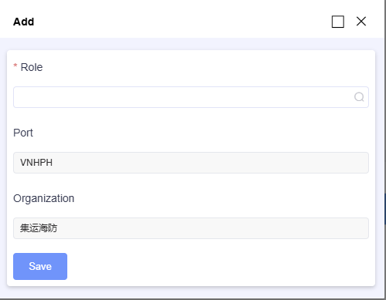
2. Tạo tài khoản phụ
Bước 4: điền các thông tin trong bảng.
Tại mục Role: chọn “Booking from Outside Japan ports”,
Mục Port điền VNDAD/VNC8Q/VNUIH
Sau đó ấn SAVE.
Tài khoản phụ được tạo thành công, KH không cần đợi duyệt ID mà có thể đăng nhập để làm book/ bill luôn.

Slide 16
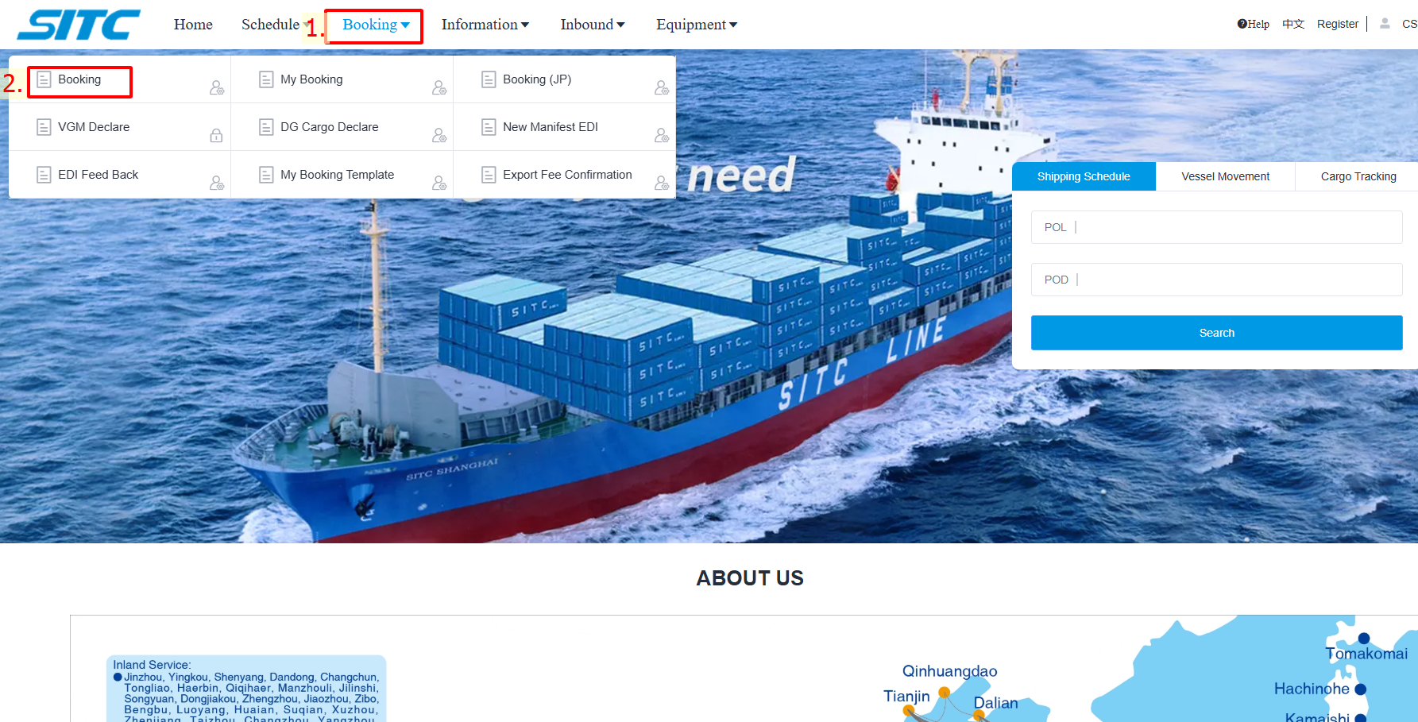
III. Hướng dẫn tạo E.Booking
Quý khách vui lòng đăng nhập tài khoản và thực hiện theo hướng dẫn sau:
1. Bấm vào tab Booking → chọn booking

Slide 17
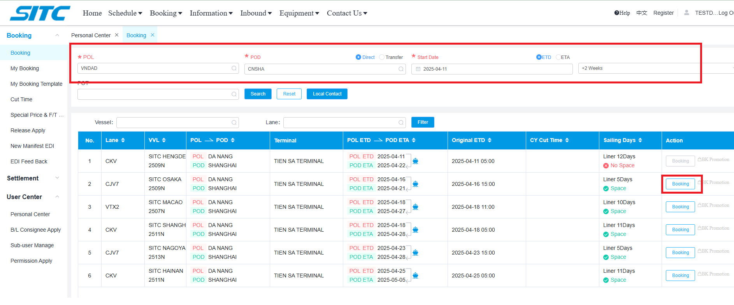
Điền các thông tin: - POL: DA NANG/CHU LAI/QUY NHON - POD: Như yêu cầu của quý khách hàng - Chọn dịch vụ : Direct hay Transit ( Transfer) START DATE: chọn thời gian ETD → bấm search và chọn lịch tàu phù hợp → bấm vào nút Booking Lưu ý: Với hàng DG/OOG quý khách vui lòng gửi email booking cho nhân viên CS SITC để đặt book

Slide 18
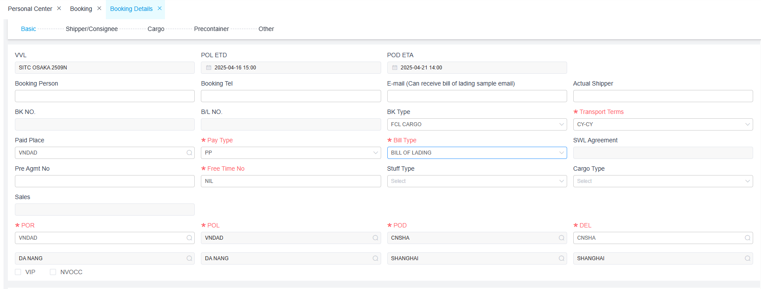
Kiểm tra và điền thông tin vào các ô liên quan, các ô màu đỏ là bắt buộc phải điền . Nên điền tên người làm book và số điện thoại liên hệ để nhân viên CS dễ dàng tìm đúng người phụ trách khi có sự cố

Slide 19
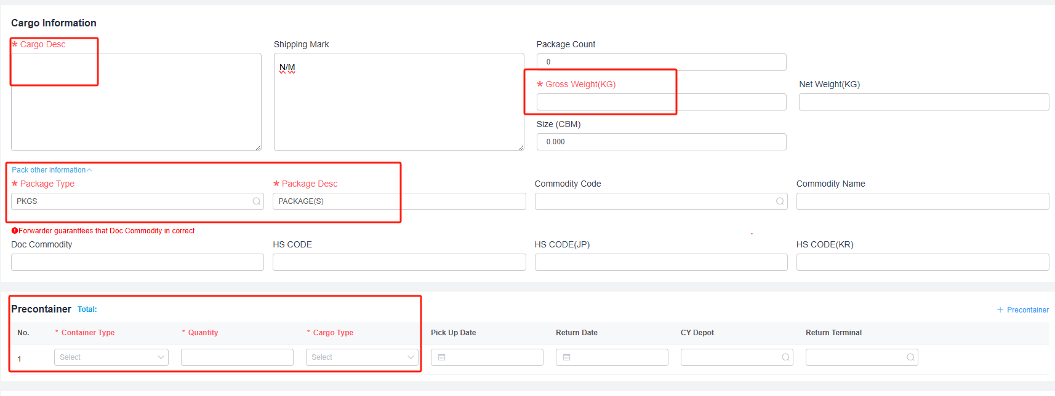
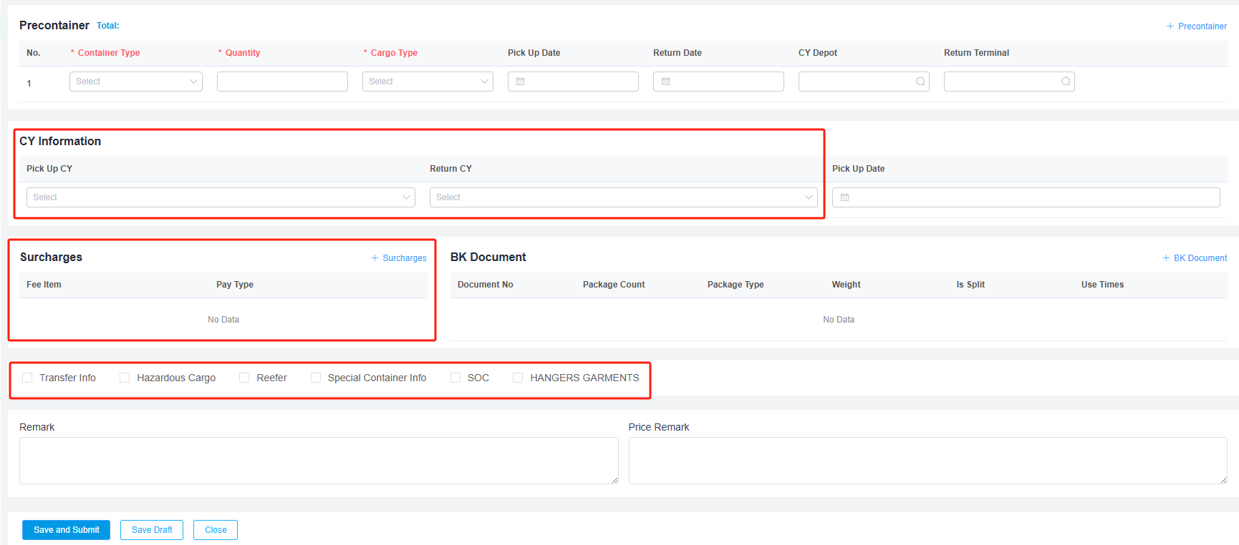
Điền thông tin lô hàng Điền thông tin loại cont/lượng cont/ loại hàng Chọn thông tin nơi lấy vỏ/nơi hạ hàng phù hợp (theo lịch tàu) – xem hướng dẫn ở trang sau Surcharge: Nếu LSS Prepaid → chọn phí LSS bấm PP → kiểm tra lại thông tin xem có cần chỉnh sửa gì không sau đó bấm Save & Submit

Slide 20
LƯU Ý:
1. Nơi lấy vỏ : Quý khách có thể chọn 1 trong 3 bãi SITC DINH VU DA NANG/ G FORTUNE/TIEN SA nếu có yêu cầu đặc biệt.
Khi duyệt booking, tùy tình hình thực tế vỏ rỗng nhân viên SITC sẽ điều chỉnh lại nơi lấy vỏ cho phù hợp.
2. Nơi hạ hàng : Quý khách chọn nơi hạ hàng mặc định là TIEN SA TERMINAL

Slide 21
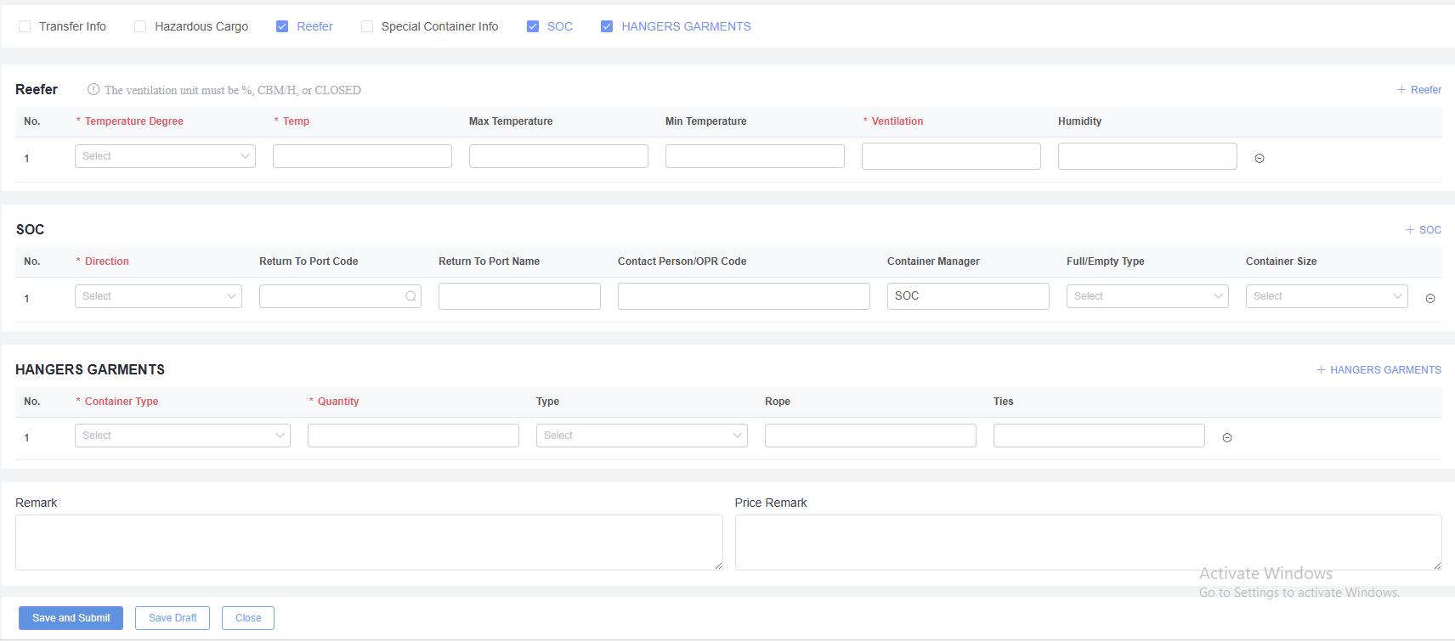
LƯU Ý:
Vui lòng tích và điền thông tin vào các loại container đặc biệt cho phù hợp : SOC, Reefer …
Riêng hàng DG và OOG, vui lòng gửi email cho bộ phận CS để được hướng dẫn cụ thể.

Slide 22
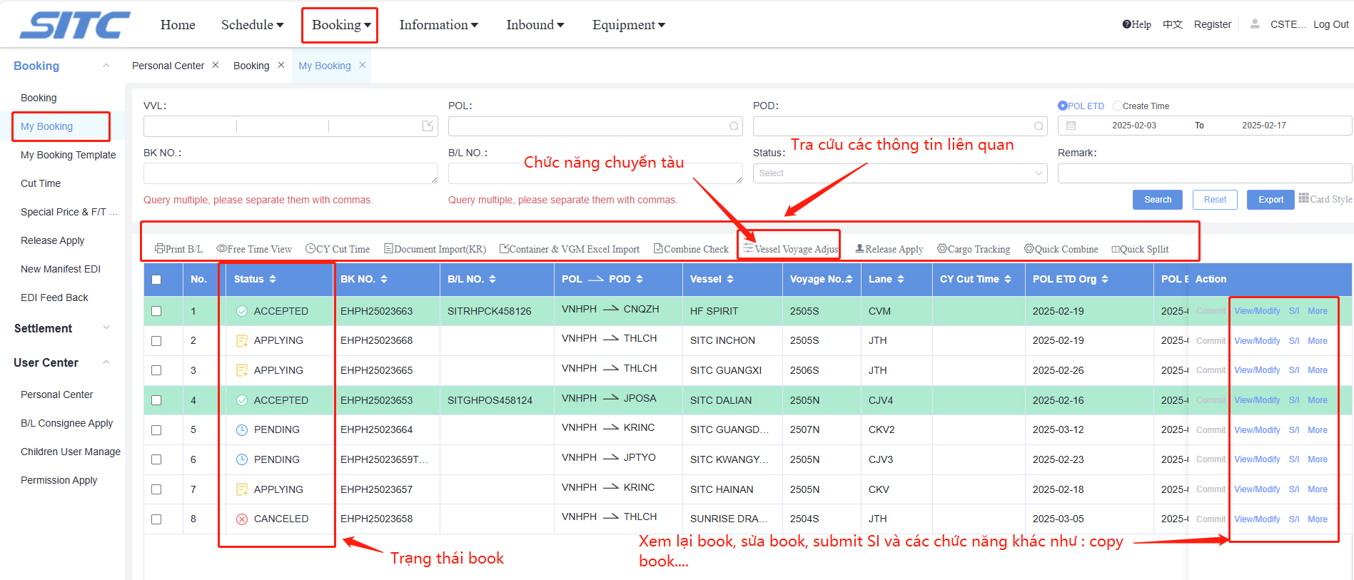
Xem lại trạng thái các booking đã đặt và các tác nghiệp khác
Sau khi quý khách submit booking website sẽ gửi thông báo cho Quý khách. Nhân viên SITC sẽ vào kiểm tra và duyệt /từ chối booking. Website sẽ có email phản hồi thông báo cho khách hàng về tình trạng booking.

Slide 23
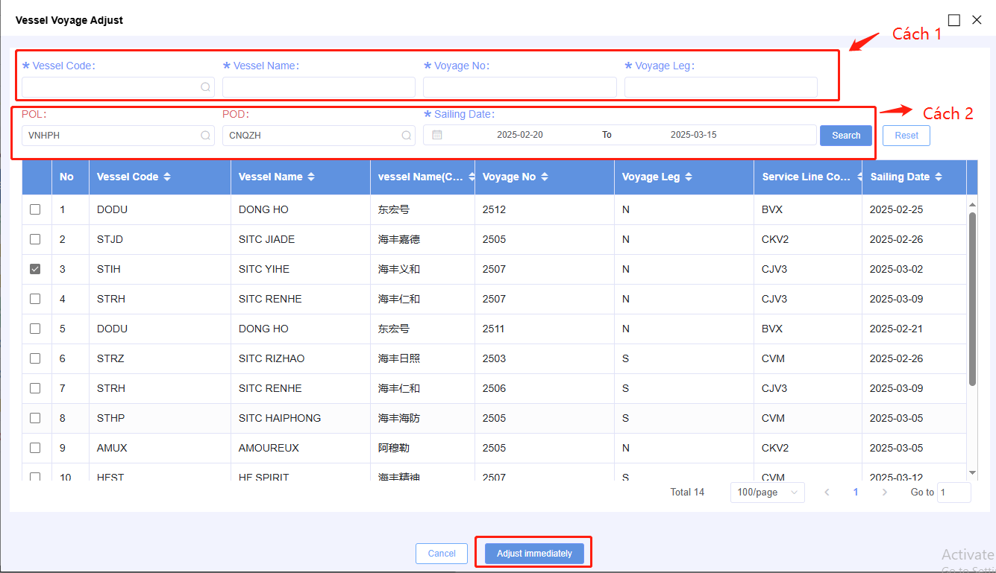
Thay đổi tên tàu
Chọn book cần revise, ấn vào chức năng Vessel Voyage Adjust và thao tác theo 2 cách:
Cách 1: điền thông tin tàu mới
Cách 2: chọn POL/POD , ETD , Search. Sau đó chọn tàu phù hợp
Sau đó ấn Adjustment immediately
Lưu ý : Không được revise POD

Slide 24
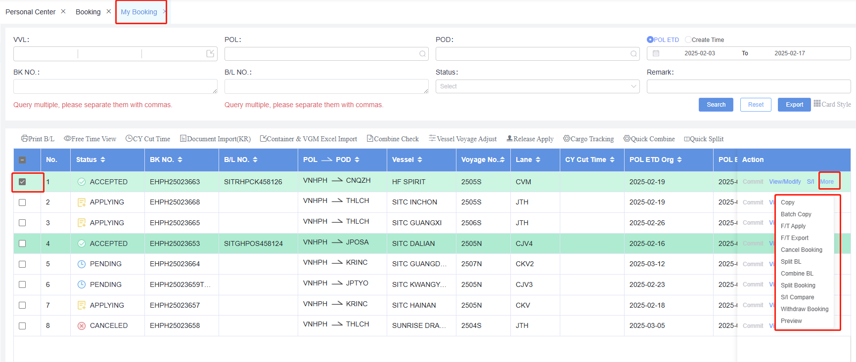
COPY BOOKING MỚI TỪ BOOKING ĐÃ TẠO Tại tab My Booking: - Chọn booking cần copy - Click vào More 1. Copy: copy booking → chọn lịch tàu phù hợp → tự hiện điền các thông tin → save & submit 2. Batch copy: thực hiện issue nhiều booking trên cùng 1 tàu

Slide 25
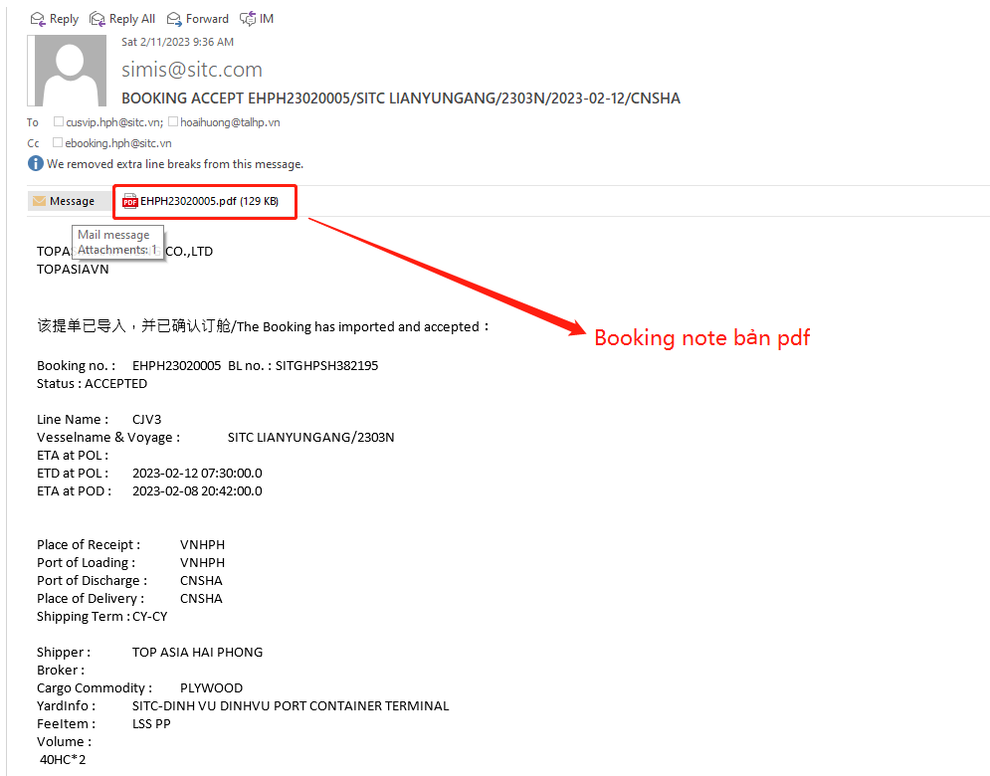
Email phản hồi booking
Mọi tác nghiệp của Quý khách đều nhận được email phản hồi tự động từ SITC.
Sau khi booking được duyệt, bản pdf booking note sẽ được gửi qua email cho Quý khách

Slide 26
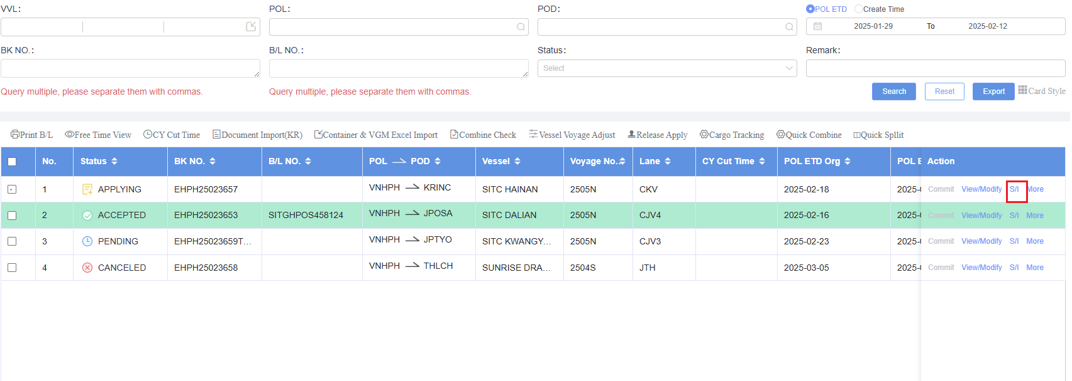
IV.Hướng dẫn tạo E.Bill
-
-
Quý khách chọn đúng booking để submit SI
Tại góc màn hình bên tay phải, click vào mục S/I
- Hệ thống làm BL sẽ hiện thị ra các phần mà khách hàng cần nhập Shipper/Consignee/Notify party - Mô tả hàng/ Shipping mark/ Mã số HS CODE - Số container/ số seal/ cân/ kiện/ khối

Slide 27
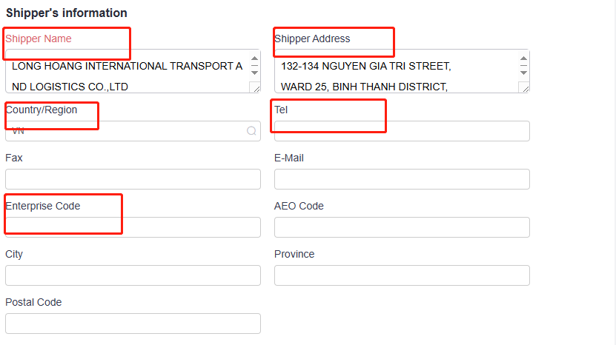
Mục shipper name Quý khách nhập đầy đủ : tên, địa chỉ, country code, số điện thoại, email, Enterprise code ….

Slide 28
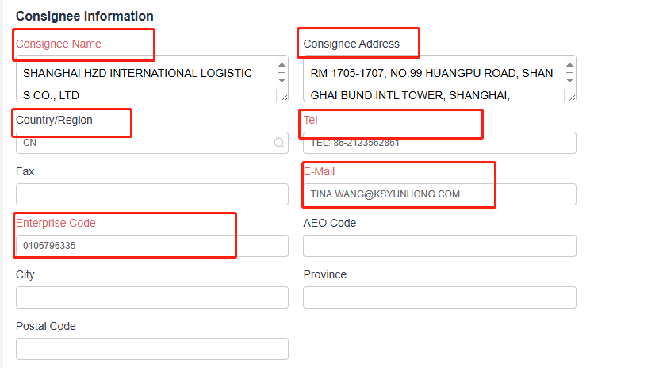
Mục consignee/ Notify Quý khách nhập các thông tin : tên, địa chỉ ( địa chỉ nhập cả số điện thoại, email ), country code, số điện thoại, email để gửi giấy báo hàng Với hàng đi Trung Quốc, Malaysia, Indonesia cần nhập thêm cả mục Enterprise code

Slide 29
Lưu ý :
Đối với hàng đi Nhật: Tích NVOCC nếu khách hàng khai AFR Housebill
2. Với hàng đi Nhật Chỉ cần điền Country code/ Tel/ Fax của shipper/ cnee / notify (Không cần điền Enterprise code)
Hàng đi Nhật bắt buộc điền HS code ở bên ngoài ( 6 ký tự đầu )
3. Với hàng đi CHINA/ TRANSIT VIA CHINA cần bổ sung thông tin các mục sau:
+ Country code:
+ Tel/ Fax
+ Enterprise code( đây là Tax ID của khách: mã số thuế doanh nghiệp):
Enterprise code (shipper) mã điền như sau: Trade register numbder+ MST
Enterprise code (cnee/ notify) mã điền như sau: USCI+MST
Trường hợp mà hàng transit via China thì Country code/enterprise code ở cnee và notify phải show đúng thông tin của nước đó:
VD : hàng đi Manila, Philippine via Shanghai thì Country code show: PH, Enterprise code : SEC REGISTER+MST.
4. Hàng đi PHILIPPINE bắt buộc show HS CODE ( 6 ký tự) lên mô tả hàng hóa
5.Hàng đi Malaysia, Indonesia bắt buộc show HS lên BL và điền HS CODE (CN), Enterprise code(TAX ID) của consignee/notify,
6. Hàng đi Thailand bắt buộc có shipping mark

Slide 30
Mục mô tả hàng hóa - Quý khách nhập đầy đủ các thông tin : mô tả hàng, shipping mark, đơn vị kiện, cân, kiện khối của cả lô hàng. - HS CODE cho hàng đi Nhật Bản nhập vào mục HS CODE (JP) - HS Code cho các cảng khác ngoài Nhật nhập vào mục HS CODE

Slide 31
Mục nhập số container Quý khách nhập số container , cân, kiện , khối ứng với mỗi container Để thêm container , click vào Container Info Để khai VGM click vào VGM Container Info

Slide 32
KHAI VGM Mục khai VGM click vào VGM Container Info, sau đó Click vào Synchronous information/ Nhập các trường màu đỏ sau đó click confirm.

Slide 33
LÔ HÀNG NHIỀU CONTAINER
Với các bill nhiều containers, để tiết kiệm thời gian, Quý khách tải form về điền
( Load Format ) và upload lên website ( Container Excel Import )
2
1

Slide 34
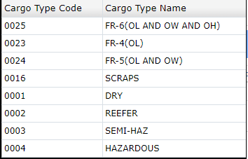
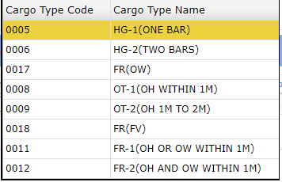
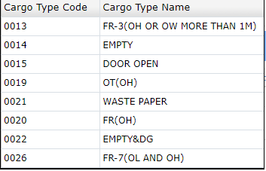
Mẫu file excel import
Cột Manager: điền SIT hoặc SOC
Cột Cargo type code: điền số, tra theo bảng hướng dẫn dưới đây:

Slide 35
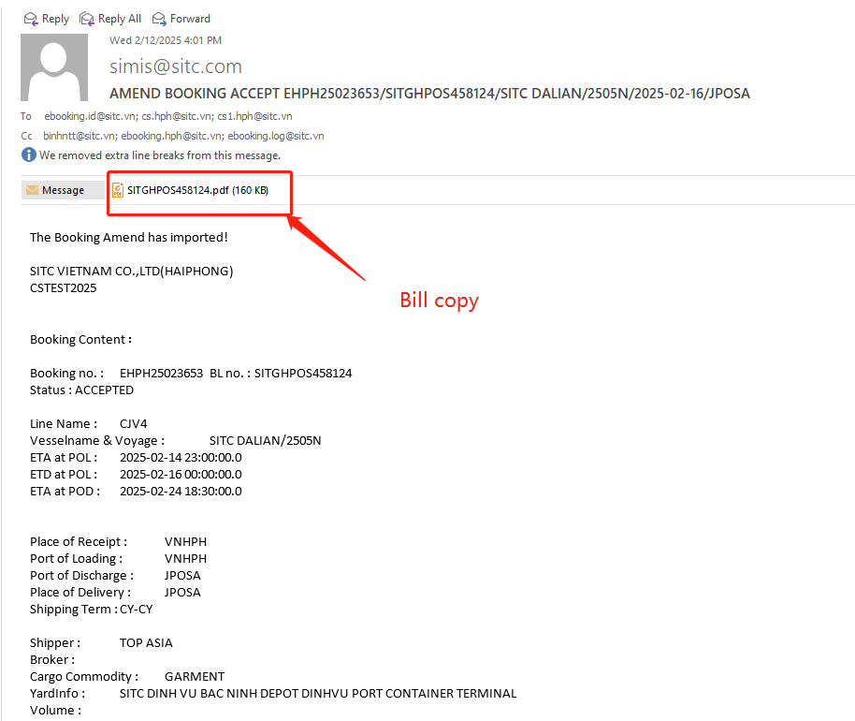
Email phản hồi Bill
Mọi tác nghiệp của Quý khách đều nhận được email phản hồi tự động từ SITC.
Sau khi S/I được duyệt, bản pdf bill copy sẽ được gửi qua email cho Quý khách

Slide 36
Sửa Bill:
Tương tự bước submit SI:
Chọn dòng BL cần sửa => vào mục S/I ở góc phải màn hình để sửa
Trường hợp sửa số CONTAINER khách hàng phải email gấp cho hãng tàu, các chi tiết khác trong hạn sửa BL khách hàng sửa trên web để nhân viên hãng tàu duyệt sửa .
HẠN SỬA BL:
Vui lòng liên hệ CS phụ trách để kiểm tra deadline sửa bill và phí liên quan nếu có

Slide 37
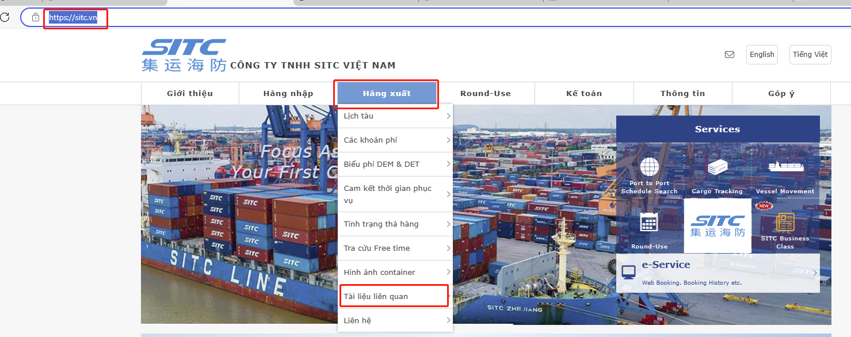
Trong quá trình sử dụng website mới, có chức năng nào chưa rõ Quý khách vui lòng truy cập website Trang chủ - SITC VIỆT NAM , mục Hàng xuất / Tài liệu liên quan để được hướng dẫn chi tiết.
Hoặc liên hệ CS phụ trách: outbound.dad@sitc.vn
Ms Chi (PIC sale: Mr Tịnh & Ms Mifa) – 02363931932
Ms Duyên (PIC sale: Ms Tú) - 02363931937
Rất mong nhận được các ý kiến đóng góp quý báu của Quý khách hàng để dịch vụ E.booking - E.Bill của chúng tôi ngày càng hoàn thiện hơn.
Mọi đóng góp xin gửi cho Ms Nhung - Supervisor of Customer Service Department
Email nhungntt@sitc.vn – ĐT: 02363.931.939
THANKS YOU SO MUCH

